Slide 1

Two-factor authentication
18.01.2022

Slide 2
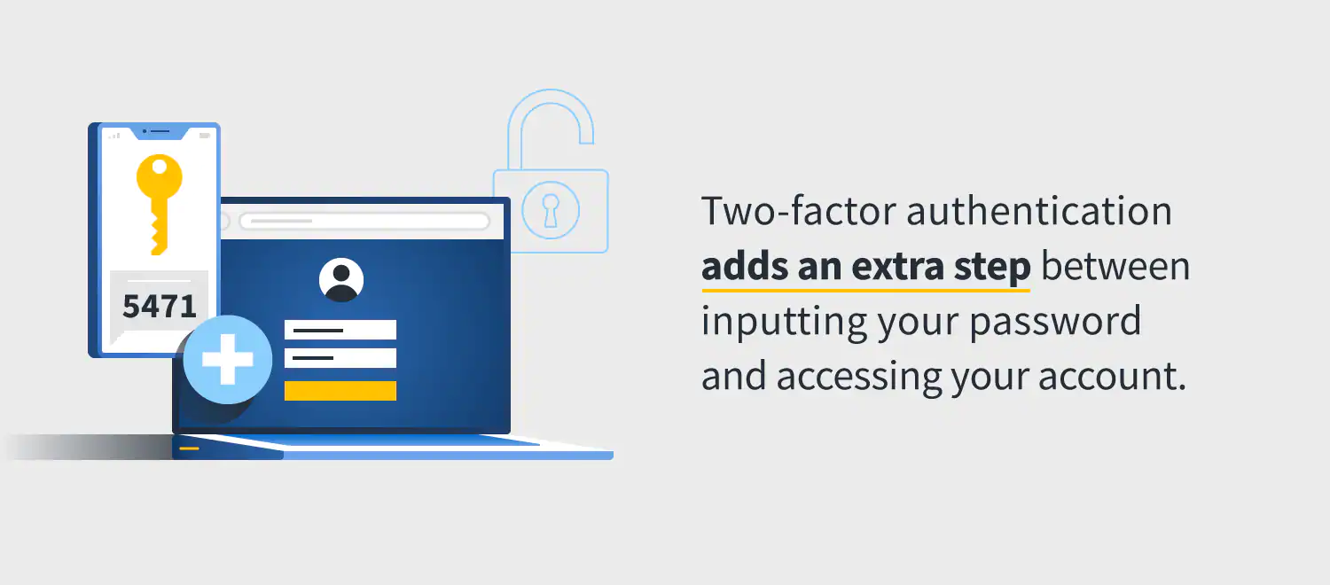
Notes:
czynniki uwierzytlenienia

Slide 3
coś co wiesz (something you know)
coś co masz (something you have)
coś czym jesteś (something you are)
Notes:
Metody uwierzytlenienia

Slide 4
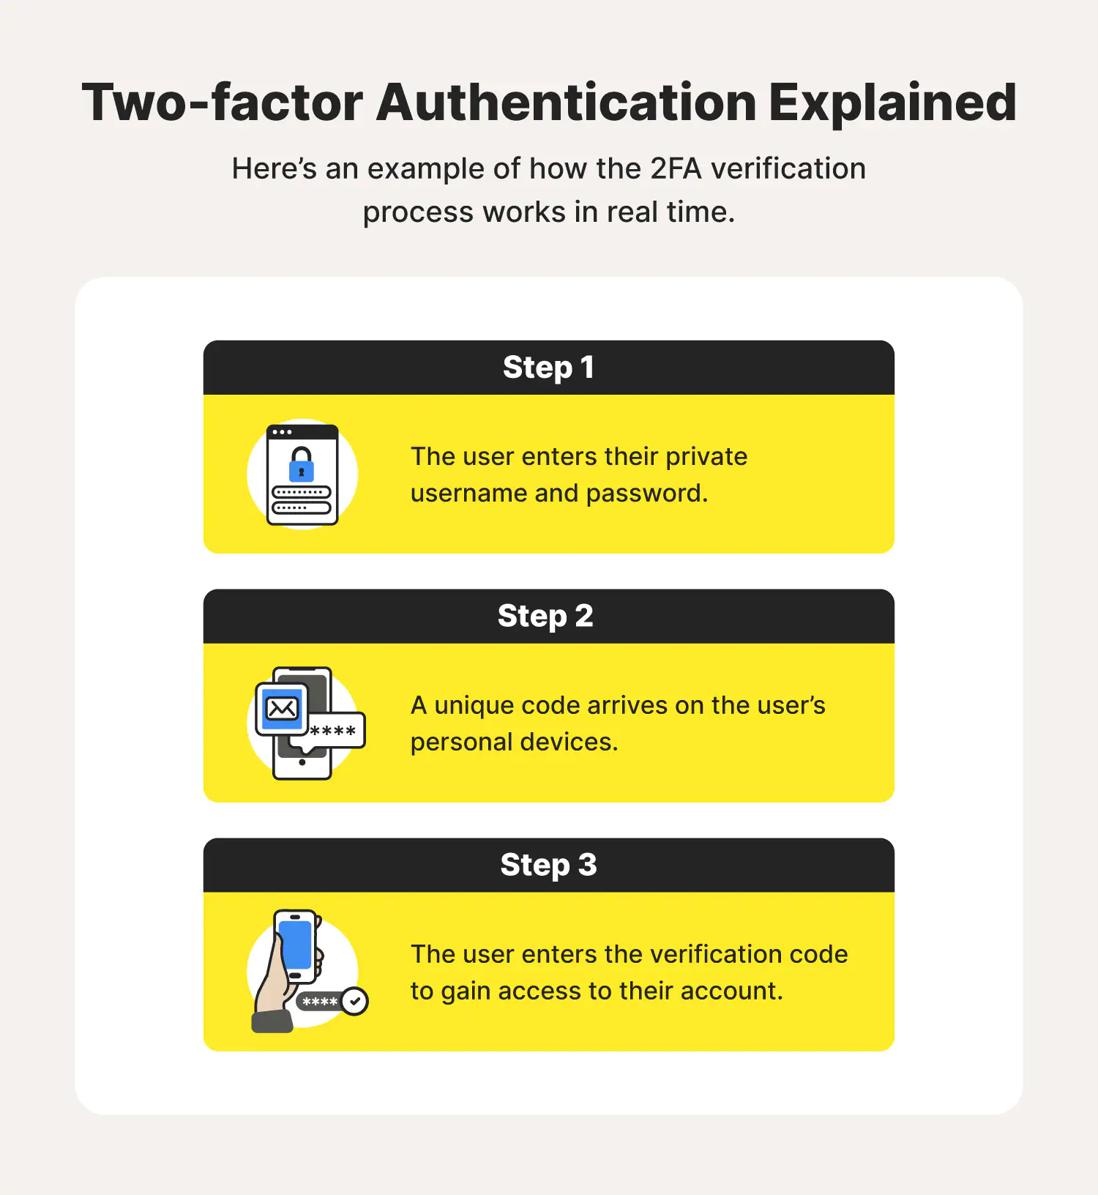
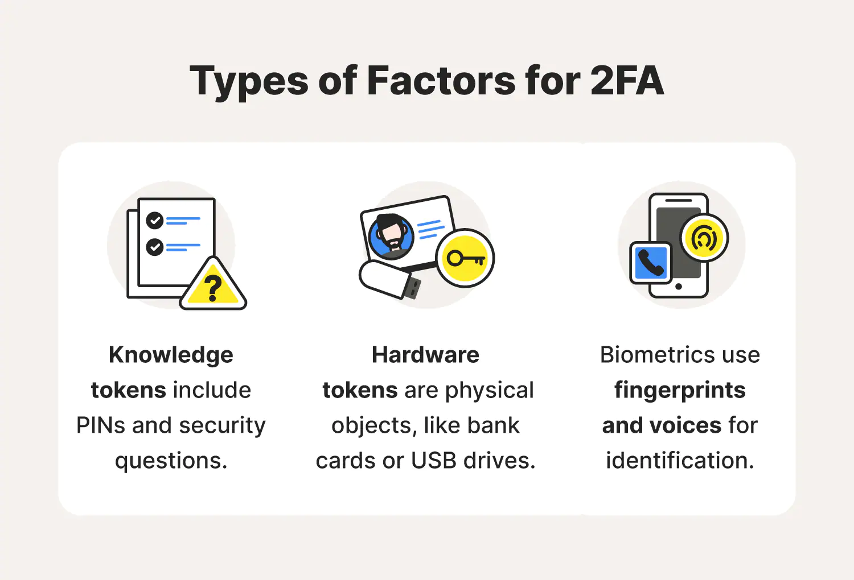
Notes:
zagrozenia

Slide 5
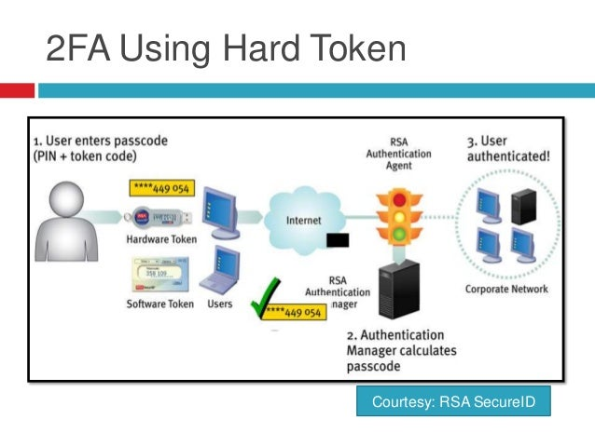
Notes:
Jak włączyc

Slide 6
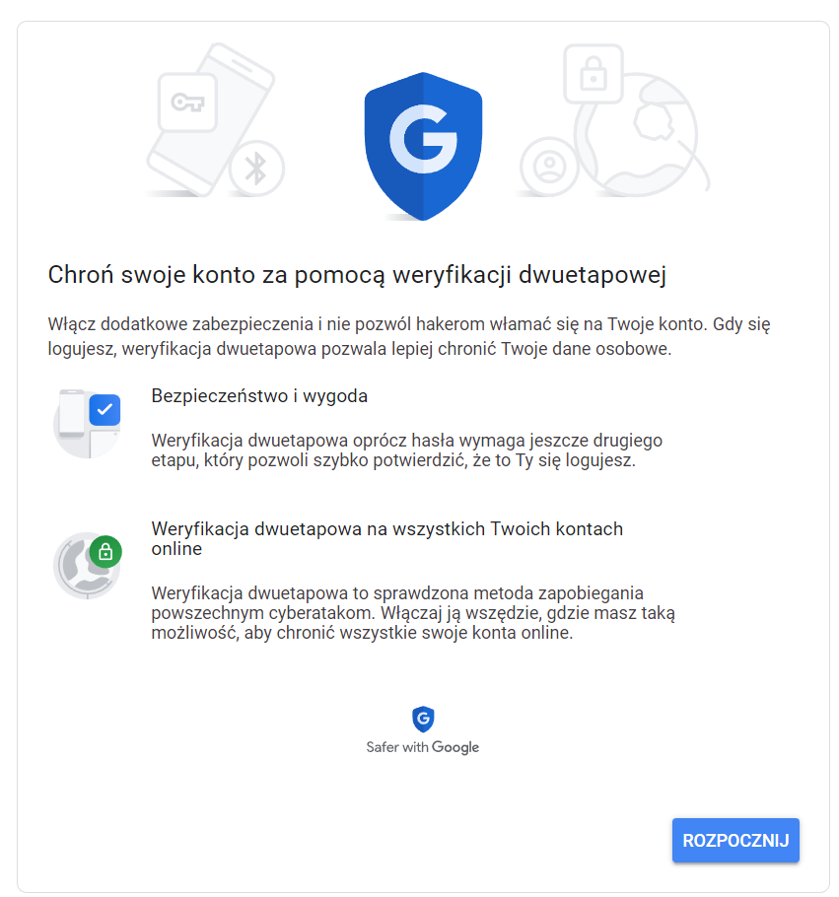
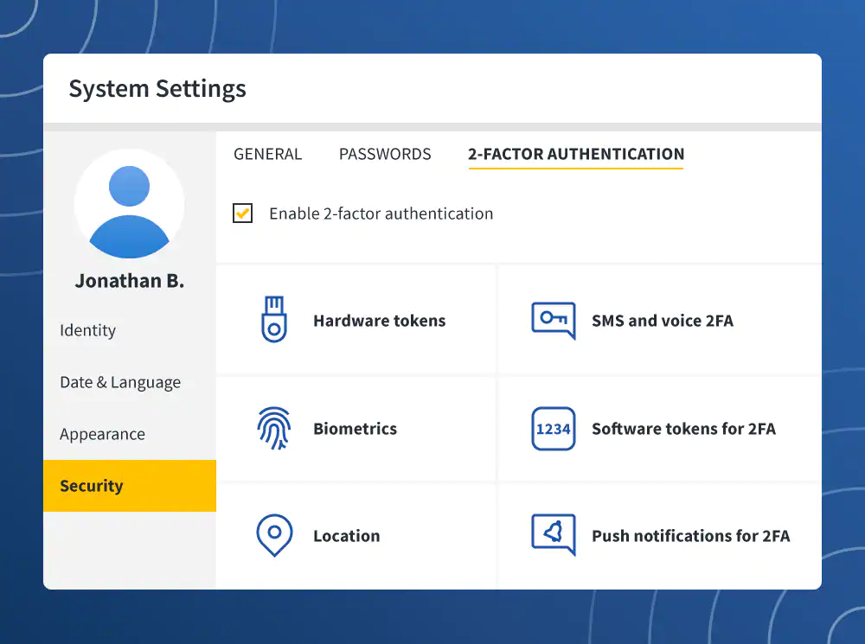
Notes:
Dlaczego jest wazne

Slide 7
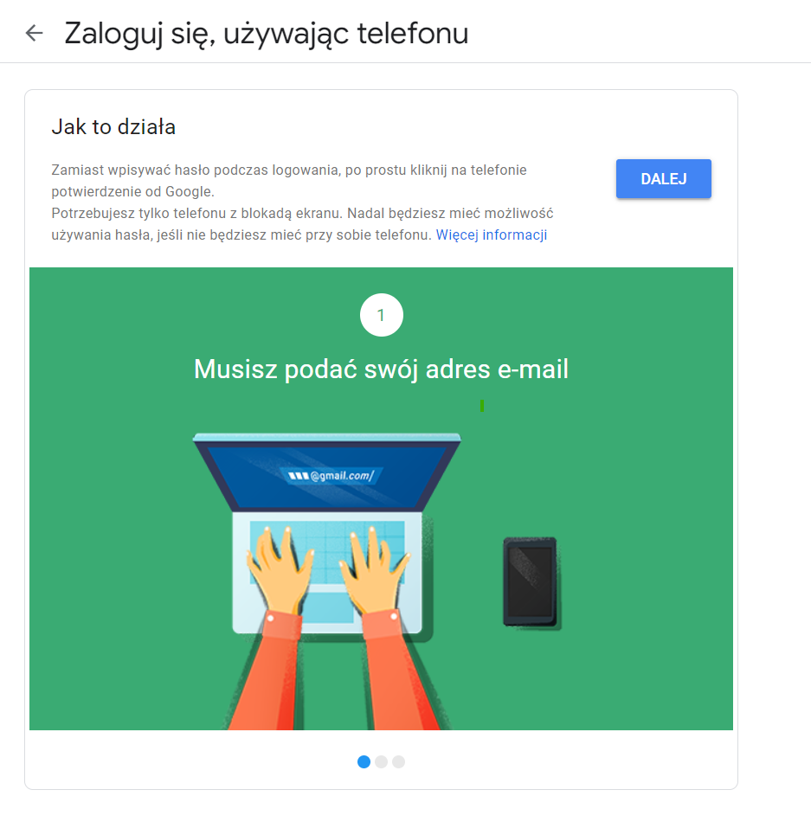
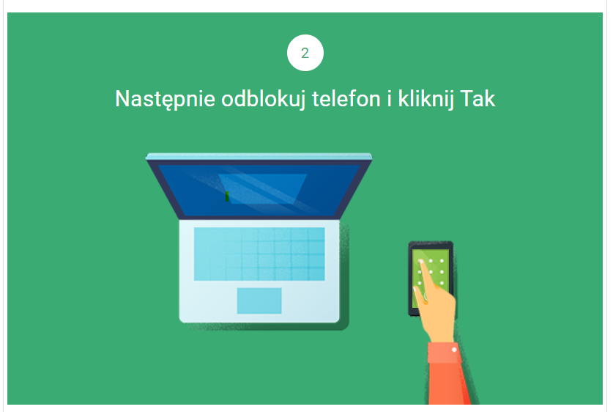
Notes:
ciekawostki

Slide 8
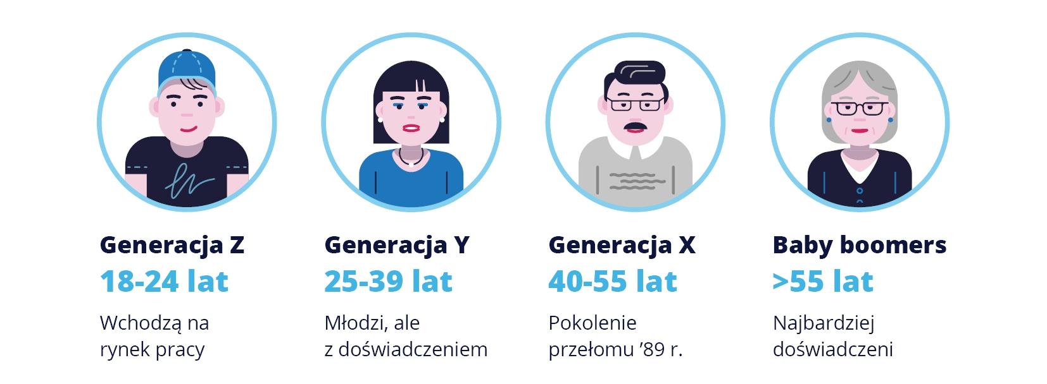
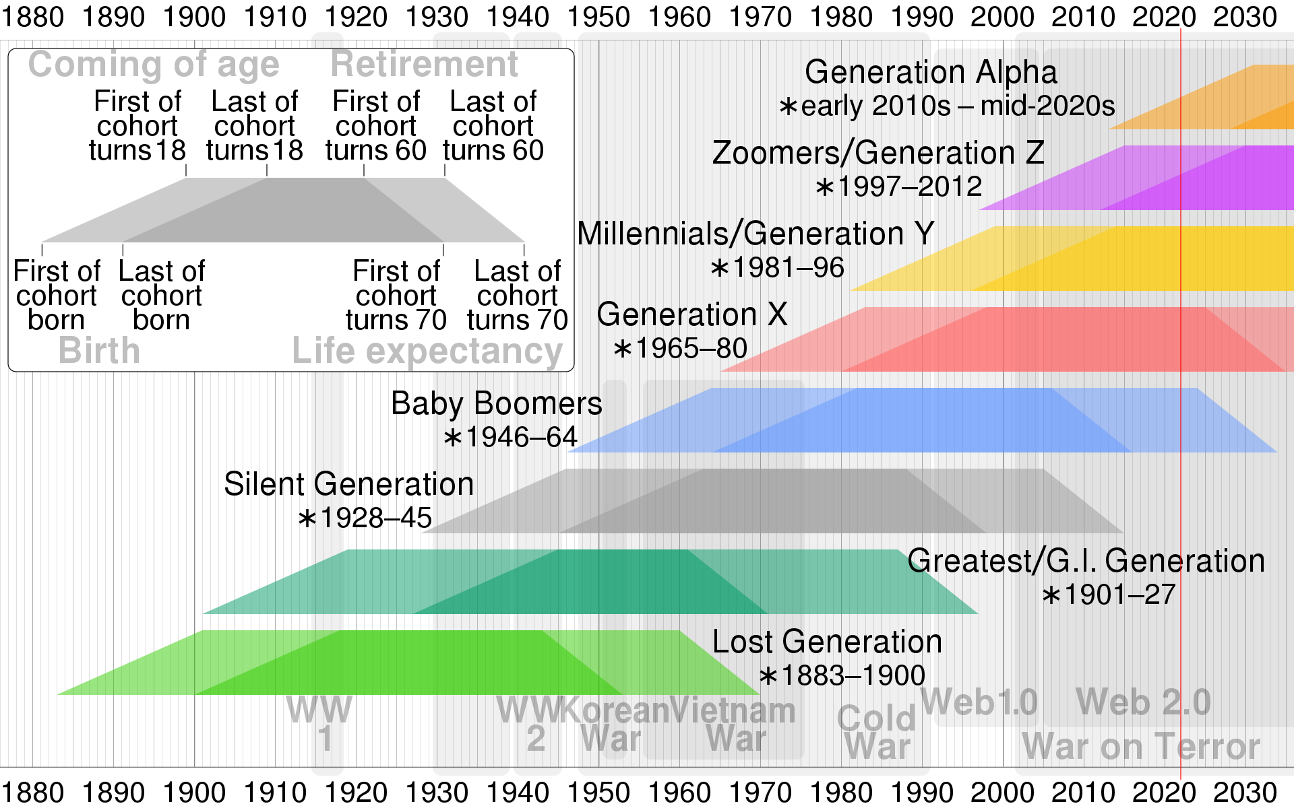
Notes:
Ciekawostki- zero trust

Slide 9
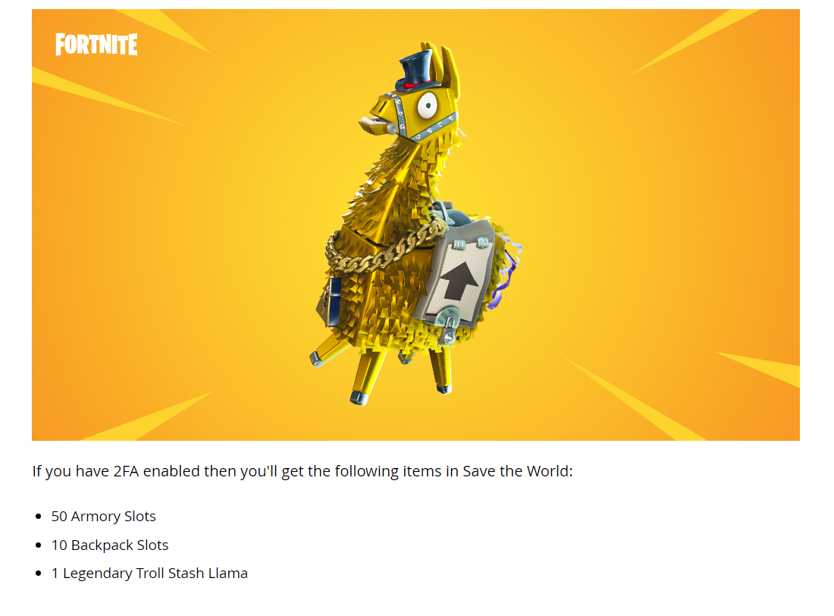
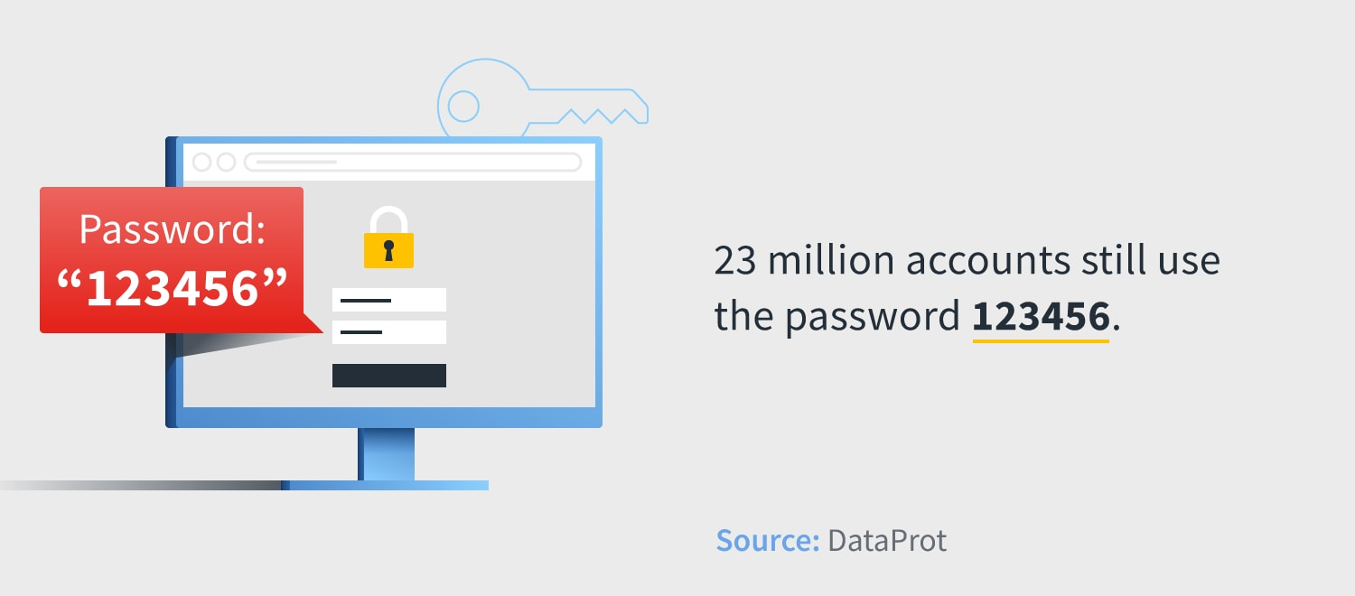
Notes:
sponsor

Slide 10
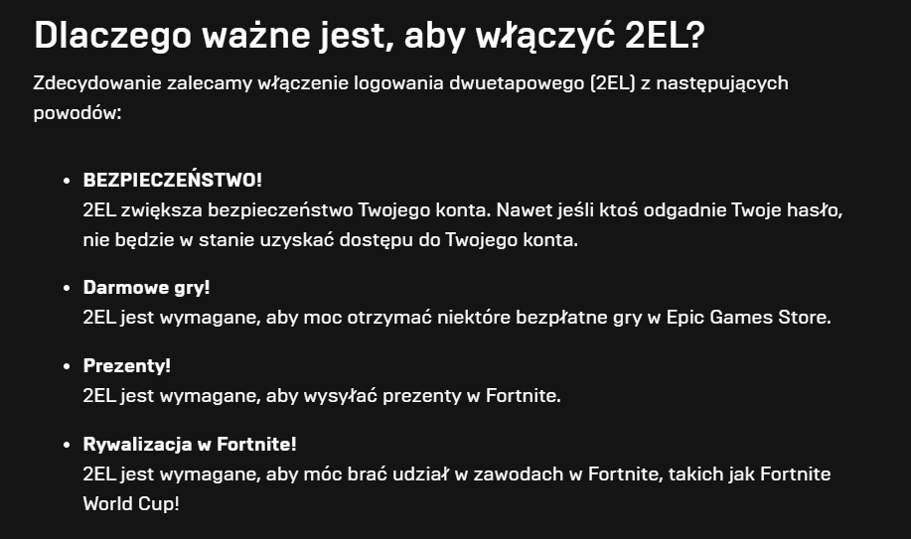
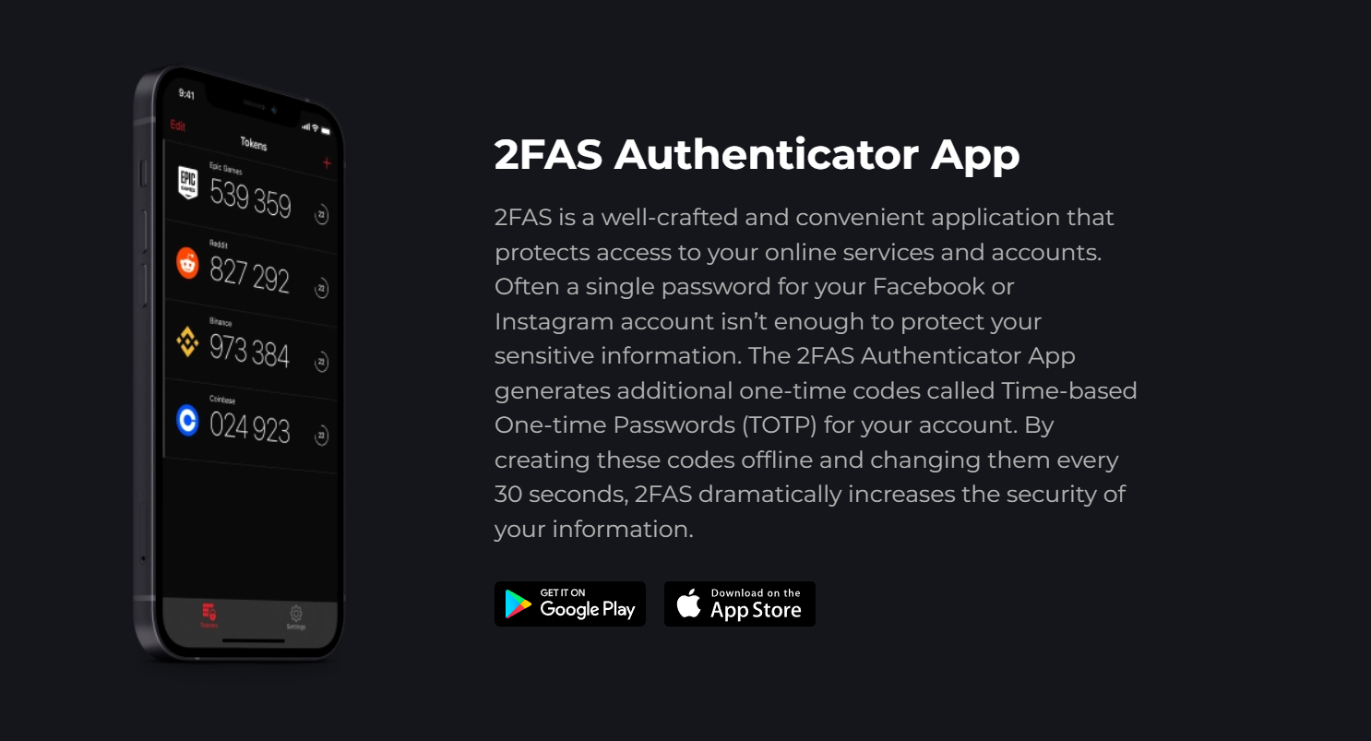

Slide 11
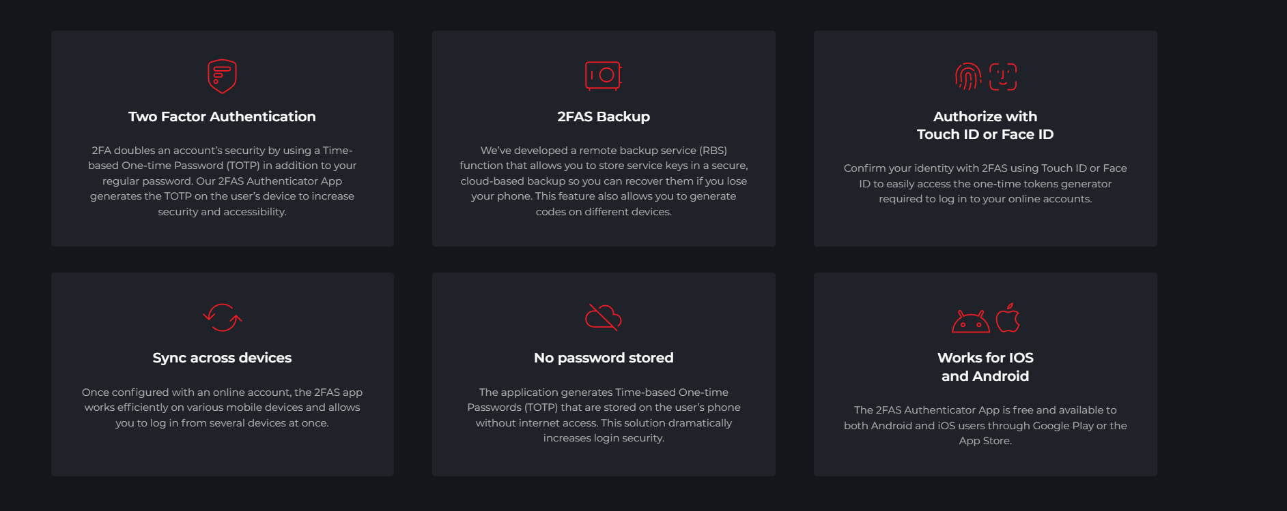
Notes:
bibliografia

Slide 12
Bibliografia:
https://www.microsoft.com/en-us/security/business/security-101/what-is-two-factor-authentication-2fa
https://us.norton.com/blog/how-to/importance-two-factor-authentication
https://us.norton.com/blog/privacy/what-is-2fa
https://2fas.com/
https://apps.apple.com/us/app/2fa-authenticator-2fas/id1217793794
https://www.gov.pl/web/baza-wiedzy/konfigurowanie-uwierzytelniania-dwuskladnikowego-2fa
https://duo.com/product/multi-factor-authentication-mfa/two-factor-authentication-2fa

Slide 13
Dziękujemy za uwagę!
Adrianna Kralka
Marcel Trzaskawka
Beniamin Jankowski

